Slide 1
CHAPITRE 1
Introduction aux Interfaces Home Machine
Notes:
© Copyright Showeet.com – Creative & Free PowerPoint Templates

Slide 2
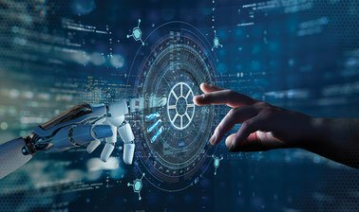
Interface Homme Machine
1

Slide 3
Définition
IHM: Interface Homme Machine
Les moyens et outils mis en œuvre afin qu'un humain puisse contrôler et communiquer avec une machine.
Les ingénieurs en ce domaine étudient la façon dont les humains interagissent avec les ordinateurs ou entre eux à l'aide d'ordinateurs, ainsi que la façon de concevoir des systèmes qui soient ergonomiques, efficaces, faciles à utiliser ou plus généralement adaptés à leur contexte d'utilisation.

Slide 4
Evolution des IHMs
Touch Screen
1970
1990
2010
Graphical User Interface
Gesture based
Virtual reality
Augmented Reality
System hardware control
1980
2000
future
Vision tracking
Mood tracking
Thoughts Interactions

Slide 5
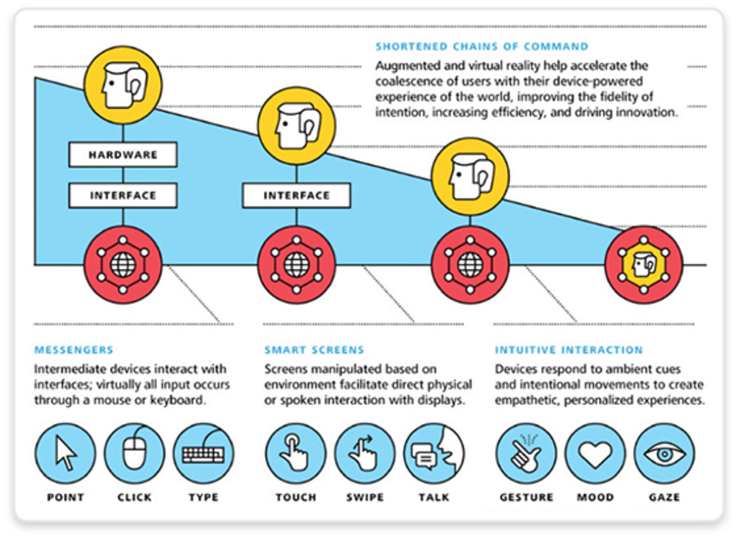
Evolution des Interfaces Homme Machine
4

Slide 6
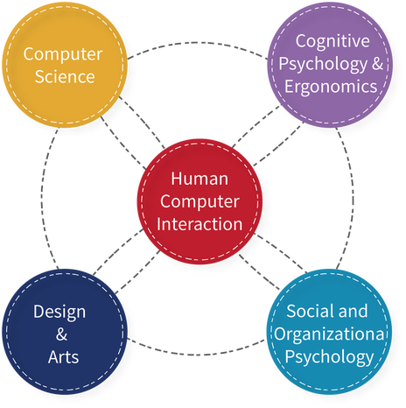
IHM: Domaine Multidisciplinaire
2
Notes:
HCI is an interdisciplinary area. It is emerging as a specialty concern within several disciplines, each with different emphases: computer science (application design and engineering of human interfaces), psychology (the application of theories of cognitive processes and the empirical analysis of user behavior and user’s emotional bond with machines), sociology (interactions between technology, work, and organization), industrial design (interactive products) etc. Although the above-mentioned disciplines solve different sections of HCI challenges, but everything is geared towards solving one bigger challenge; which is, how our interaction experience with the machines can be better and easier. And as machines are becoming more complex and powerful and penetrating deep into our day-to-day life, it is becoming increasingly important to make human machine experiences more pleasing so that it becomes our natural way of adapting them and use them in easier, quicker and happier way.

Slide 7
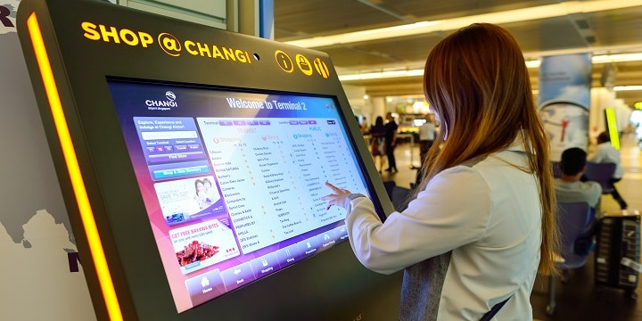
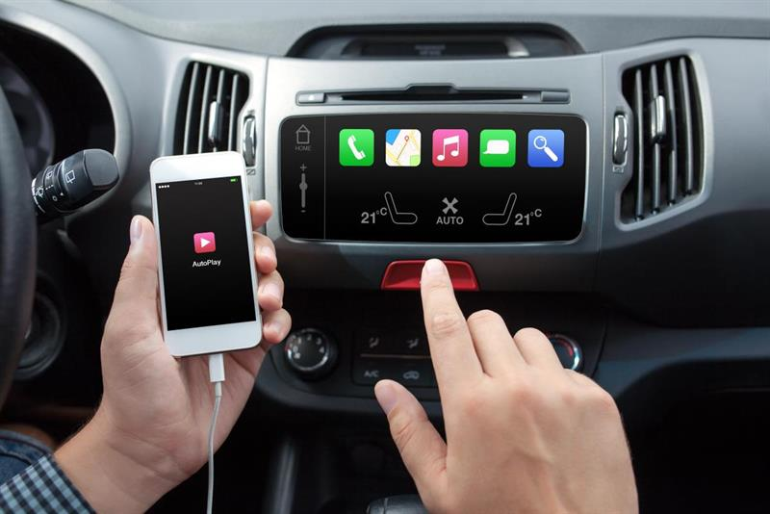
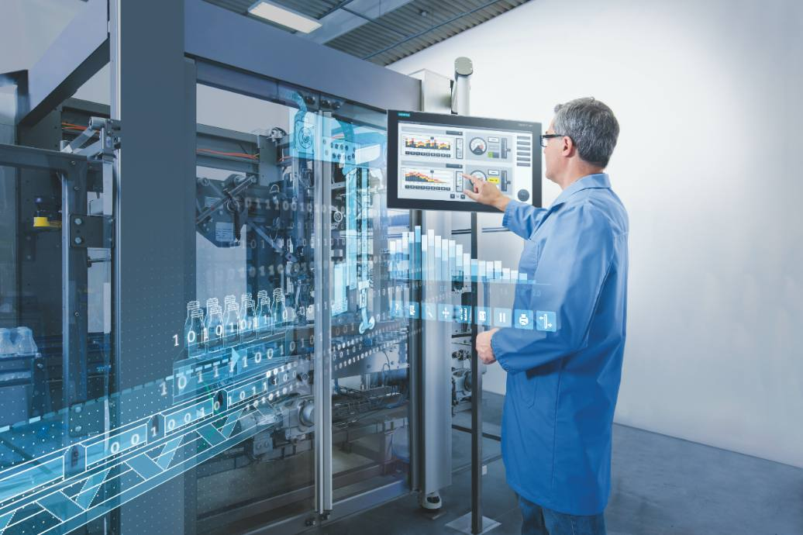
Domaines d’utilisation
5

Slide 8
Caractéristiques de l’utilisateur de IHM
6
Différences physiques
Âge
Handicap
Connaissances et expériences
dans le domaine de la tâche (novice, expert, professionnel)
en informatique, sur le système (usage occasionnel, quotidien)
Caractéristiques psychologiques
visuel/auditif, logique/intuitif, analytique/synthétique…
Caractéristiques socio‐culturelles

Slide 9
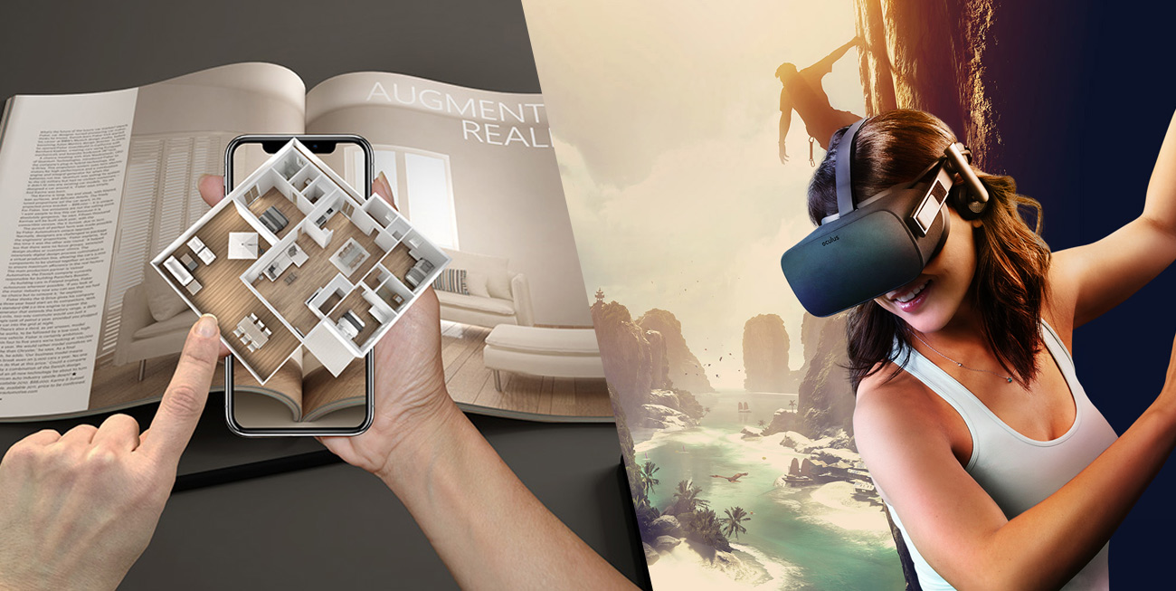

Slide 10
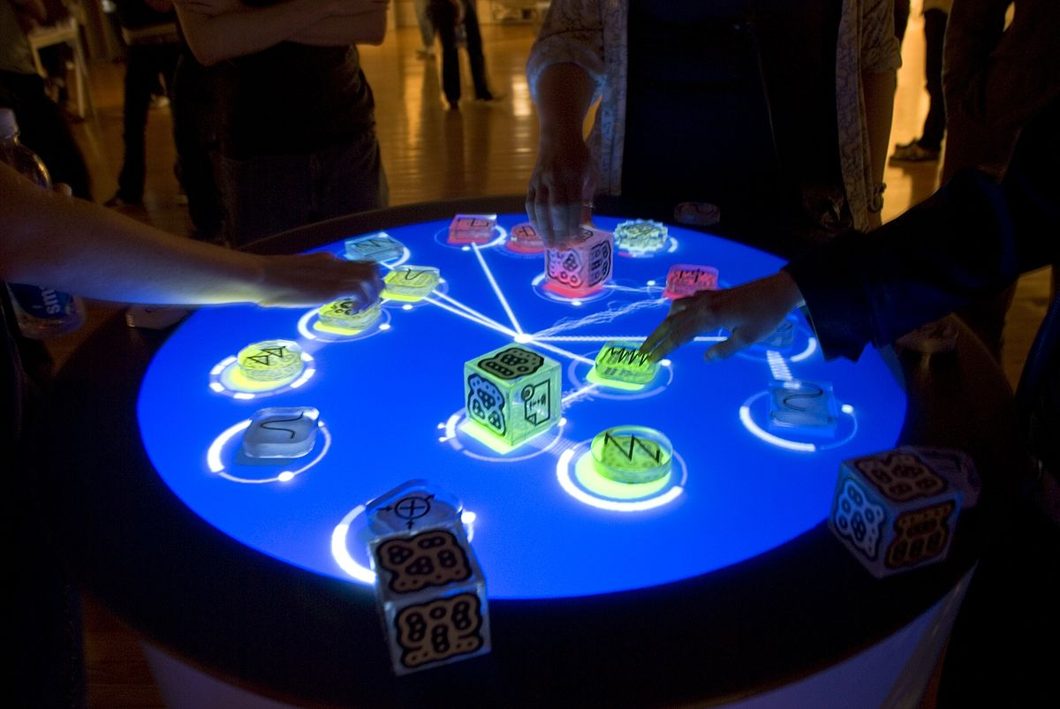
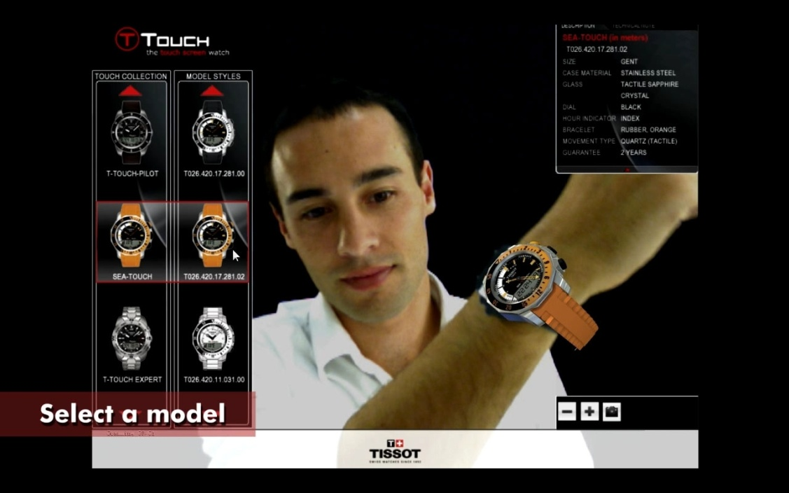
Réalité Augmentée
7
Superposition de l'image d'un modèle virtuel sur une image de la réalité .

Slide 11
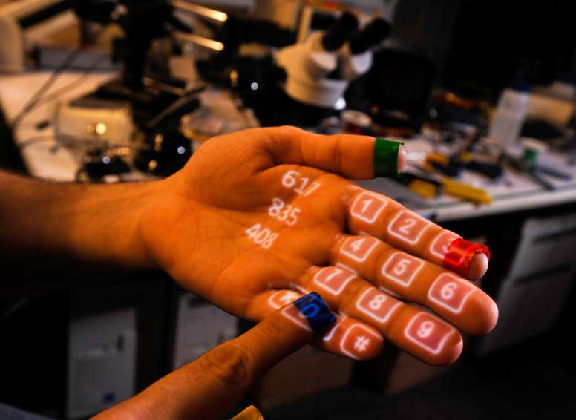
Réalité Augmentée
La réalité augmentée désigne une interface virtuelle, en 2D ou en 3D, qui vient enrichir la réalité en y superposant des informations complémentaires.

Slide 12
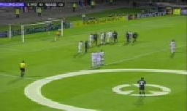
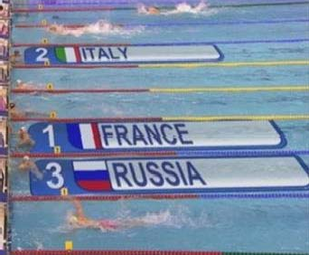
Réalité Augmentée
8

Slide 13
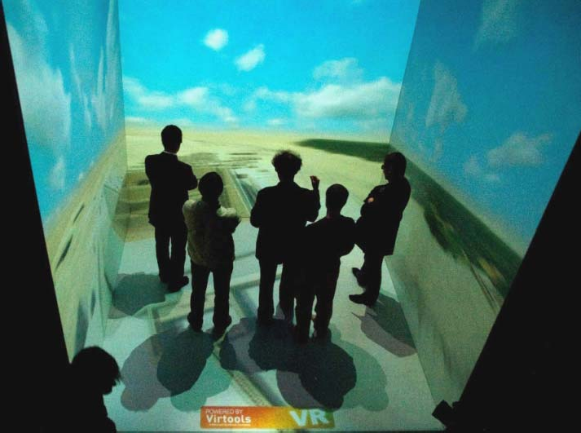
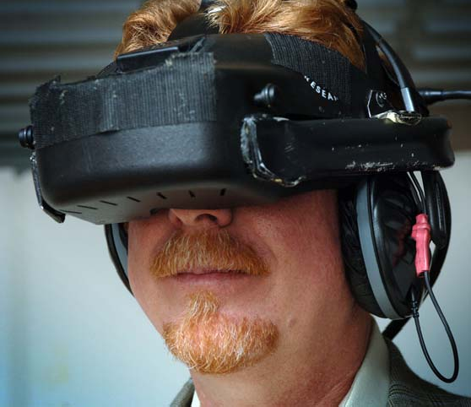
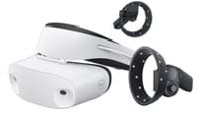
Réalité virtuelle
9

Slide 14
La réalité Virtuelle
La réalité virtuelle (en anglais, virtual reality ou VR) est une technologie qui permet de plonger une personne dans un monde artificiel créé numériquement.
Le terme réalité virtuelle englobe une série de technologies informatiques qui visent à immerger une ou plusieurs personnes dans un environnement virtuel créé par des logiciels.

Slide 15












Si IHM vous interesse !!!
Critiquer
Discuter
Site Web, application Mobile, Interface de Notre quotidian.
Discuter et echanger les bonne idée en groupes
Regarder
Impact Commercial
Les forms, Les couleurs, Les images, Les utilisateurs.
Comment L’IHM à influencer l’evolution dans le domaine de IA, robotiques?
Apprendre
Future des IHM
Science de psychologies, ergonomie cognitive, IA, .
Pour quoi ne pas contribuer au future des IHM ?
Notes:
© Copyright Showeet.com – Creative & Free PowerPoint Templates

Slide 16
“The best products do two things well: features and details. Features are what draw people to your product. Details are what keep them there.”
Nick Babich
Notes:
© Copyright Showeet.com – Creative & Free PowerPoint Templates

Slide 17
Relation IA & IHM

Slide 18
Thank You !
:)
Notes:
© Copyright Showeet.com – Free PowerPoint Templates

